Slide 1

JAVASCRIPT

Slide 2


JAVASCRIPT
DEFINIÇÕES BÁSICAS
O Javascript é uma linguagem de programação interpretada (não compilada) de alto nível;
Permite que páginas de internet tornem-se interativas;
Estaremos estudando a parte Client-side, ou seja, o código é executado na máquina do usuário.
Notes:
‹#›

Slide 3
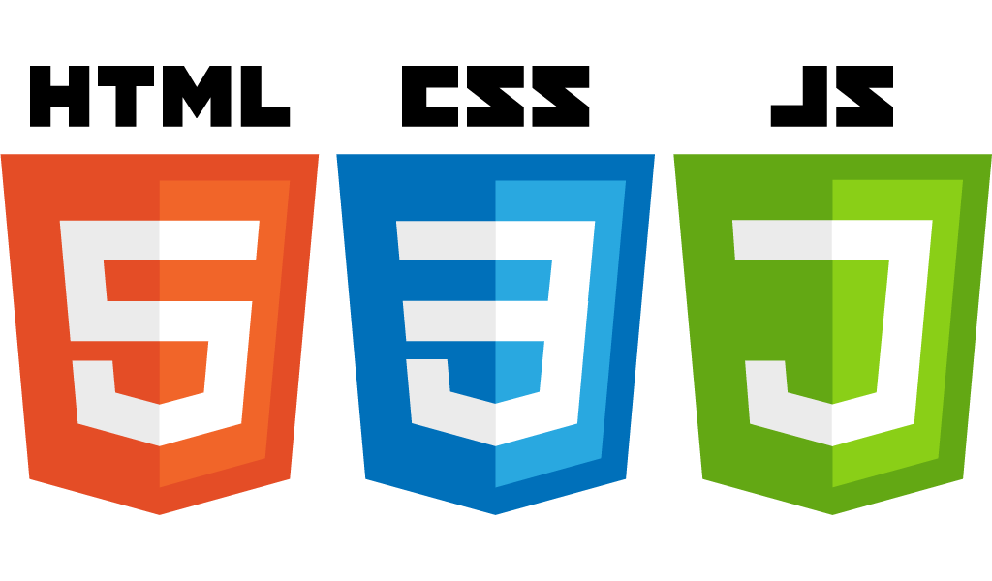
JAVASCRIPT
DEFINIÇÕES BÁSICAS
O Javascript compõe o conjunto de linguagens para a criação de páginas web:
HTML para definir o conteúdo de páginas da web;
CSS para especificar o layout das páginas da web;
JavaScript para programar o comportamento de páginas da web.
Notes:
‹#›

Slide 4
JAVASCRIPT
EXECUÇÃO
<!DOCTYPE html>
<html>
<head>
<script>
function funcaoTeste() {
document.getElementById("demo").innerHTML = “Teste”;
}
</script>
</head>
<body>
<h1>Página</h1>
<p id="demo">Parágrafo</p>
<button type="button" onclick="funcaoTeste()">Clique</button>
</body>
</html>
Notes:
‹#›

Slide 5
JAVASCRIPT
EXECUÇÃO
Arquivo index.html:
<!DOCTYPE html>
<html>
<head>
<script src="scripts.js"></script>
</head>
<body>
<h1>Página</h1>
<p id="demo">Parágrafo</p>
<button type="button" onclick="funcaoTeste()">Clique</button>
</body>
</html>
Notes:
‹#›

Slide 6
JAVASCRIPT
EXECUÇÃO
Arquivo scripts.js:
function funcaoTeste() {
document.getElementById("demo").innerHTML = “Teste”;
}
Scripts externos não podem conter tags <script>.
Notes:
‹#›

Slide 7
JAVASCRIPT
EVENTOS
Funções ou validações criadas em JS pelo usuário podem ser chamadas através de eventos:
Evento | Descrição
onclick | Quando o elemento HTML é clicado
onmouseover | Quando o mouse passa por cima do elemento
onmouseout | Quando o mouse sai de cima do elemento
onkeydown | Quando o usuário aperta uma tecla do teclado
onload | Quando o navegador termina de carregar a página
Notes:
‹#›

Slide 8
JAVASCRIPT
SAÍDA DE DADOS
A saída de dados pode ser feita através dos seguintes comandos:
innerHTML - (escrever dentro de um elemento HTML);
window.alert(“Parâmetro”) - (mensagem de alerta);
console.log(“Parâmetro”) - (escrever no console).
Notes:
‹#›

Slide 9
JAVASCRIPT
DOM (DOCUMENT OBJECT MODEL)
Uma página HTML é construída através de objetos, e com o DOM, o JavaScript torna-se capaz de criar novos objetos ou manipular os já existentes em tempo real.
O DOM é um padrão estabelecido pela W3C que estabelece padrões para acessar documentos.
Exemplos do que pode ser feito:
Alterar o conteúdo HTML;
Alterar valores de atributo HTML;
Alterar estilos HTML (CSS);
Ocultar ou mostrar elementos HTML.
Notes:
‹#›

Slide 10
JAVASCRIPT
TRABALHANDO COM O DOM
O DOM representa a página HTML
Para acessar um dos elementos, os mesmos devem ser “selecionados” pelo JavaScript.
Procurando elementos:
document.getElementById(id);
document.getElementsByTagName(name);
document.getElementsByClassName(name);
Notes:
‹#›

Slide 11
JAVASCRIPT
TRABALHANDO COM O DOM
Editando elementos:
Altera o conteúdo de um elemento HTML:
element.innerHTML = “Conteúdo”;
Adiciona um novo valor para um estilo inline de um elemento HTML:
element.style.property = “Exemplo”;
Adiciona um novo atributo ou modifica um atributo existente (não CSS):
element.setAttribute(attribute, value);
Notes:
‹#›

Slide 12
JAVASCRIPT
TRABALHANDO COM O DOM
Adicionando ou removendo elementos:
Cria um elemento HTML:
document.createElement(element);
Remove um elemento HTML:
document.removeChild(element) ;
Adiciona um elemento HTML:
document.appendChild(element);
Notes:
‹#›

Slide 13
JAVASCRIPT
FUNÇÕES
Retorna o tamanho de uma string:
var iTamanho = sVariavel.length;
Extrai uma parte de uma string e retorna a parte extraída em uma nova string:
var sResultado = sStringOriginal.slice(7, 13);
Converte uma string para maiúsculo:
var sMaiusculo = sMinusculo.toUpperCase();
Converte uma string para minúsculo:
var sMinusculo = sMaiusculo.toLowerCase();
Notes:
‹#›

Slide 14
JAVASCRIPT
FUNÇÕES
Remove espaço em brancos, antes e depois da string:
var sTratada = " Hello World! ".trim();
Cria um vetor através de uma string:
var aVetor = "a,b,c,d,e".split(“,”);
Trata um número para uma quantidade específica de casas decimais:
var iDuasDecimais = 9.656.toFixed(2);
Converte uma string para o tipo de dados inteiro:
var iInteiro = parseInt("10");
Notes:
‹#›

Slide 15
JAVASCRIPT
VETORES
Declaração de vetores:
var aCarros = ["Saab", "Volvo", "BMW"];
var aCarros = [
"Saab",
"Volvo",
"BMW"
];
Notes:
‹#›

Slide 16
JAVASCRIPT
VETORES
Adicionando um elemento em um vetor:
var aFrutas = ["Banana", "Laranja", "Maçã", "Manga"];
aFrutas.push("Limão");
Removendo o último elemento de um vetor:
var aFrutas = ["Banana", "Laranja", "Maçã", "Manga"];
aFrutas.pop(); // Remove o elemento “Manga”
Removendo o primeiro elemento de um vetor:
var aFrutas = ["Banana", "Laranja", "Maçã", "Manga"];
aFrutas.shift(); // Remove o elemento “Banana”
Notes:
‹#›

Slide 17
JAVASCRIPT
VETORES
Converte um vetor em uma string unindo os elementos por um separador:
var aFrutas = ["Banana", "Laranja", "Maçã", "Manga"];
aFrutas.join(" * "); // Banana * Laranja * Maçã * Manga
Retorna o número de elementos de um vetor:
aFrutas.length;
Notes:
‹#›

Slide 18
INTRODUÇÃO AO JAVASCRIPT
LISTA DE EXERCÍCIO 2
Lista de Exercícios 1 e 2
Notes:
‹#›

Slide 19


